Slide 1


㈜잇플ITPLE

Slide 2

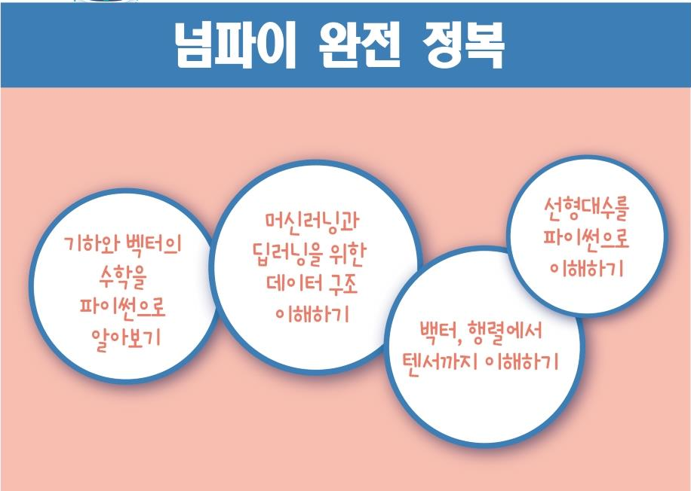

Slide 3
파이썬과 넘파이 모듈
차이점 이해하기
Chapter 1

Slide 4
배열(Array) 구조 이해하기

Slide 5
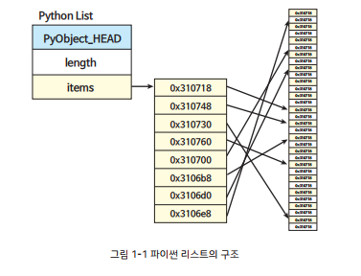
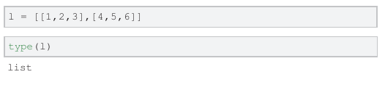
리스트 구조
리스트는 실제 원소의 객체를 저장하는 것이 아니라 이 객체의 레퍼런스를 관리합니다. 인덱스를 사용해서 검색하면 객체의 레퍼런스를 사용해서 객체 정보를 반환합니다.
리스트도 배열이지만 내부의 원소는 다양한 자료형을 모두 가질 수 있습니다.

Slide 6
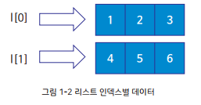
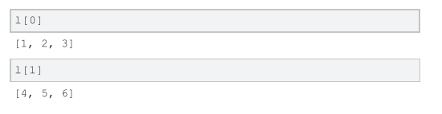
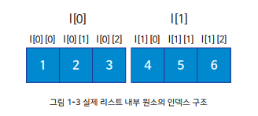
리스트 인덱스 검색
리스트 내의 원소는 index 라는 정보를 가집니다. 원소를 하나 검색할 때 인덱스를 사용합니다.

Slide 7
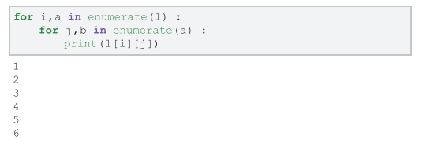
리스트 내의 리스트 검색
리스트 내에 리스트가 내포된 경우에 인덱스는 각각 지정됩니다. Enumerate를 사용해 인덱스 정보를 가져와서 출력해봅니다.

Slide 8
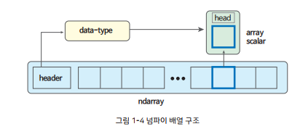
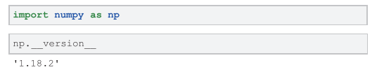
다차원 배열 구조
다차원 배열을 제공하는 넘파이는 별도로 설치해야 하는 라이브러리입니다.
넘파이 모듈을 사용하려면 먼저 import를 합니다.
다차원 배열은 하나의 자료형으로 구성된 원소로 처리됩니다.

Slide 9
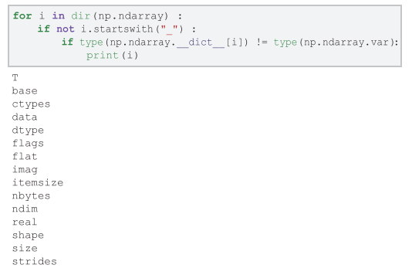
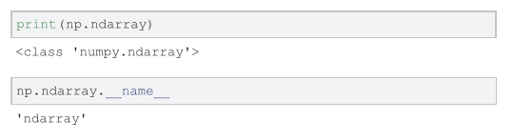
다차원 배열 클래스
다차원 배열은 ndarray 클래스 입니다.
다차원 배열의 정보를 관리하는 다양한 속성을 가집니다.

Slide 10
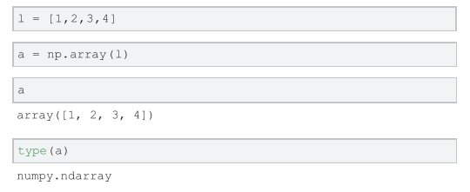
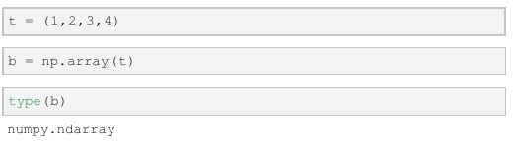
다차원 배열 만들기
다차원 배열은 보통 array 함수를 사용해서 만듭니다.
이 함수에 리스트나 튜플을 인자로 넣고 다차원 배열을 하나 만듭니다.

Slide 11
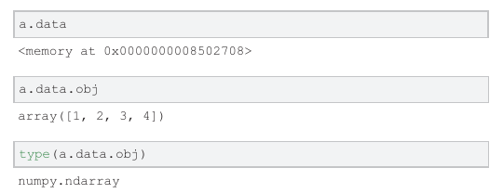
다차원 배열 데이터 관리
다차원 배열이 만들어지면 데이터는 메모리에 관리합니다. 그 내부의 값을 속성으로 접근해서 확인할 수 있습니다.

Slide 12
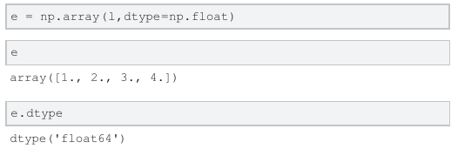
다차원 배열 자료형관리
array 함수에 dtype 매개변수에 자료형을 지정해서 다차원 배열을 만듭니다. 지정하지 않으면 내부적으로 추론해서 하나의 자료형을 결정합니다.

Slide 13
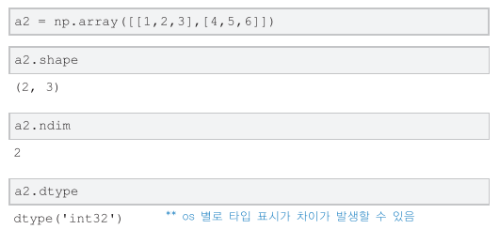
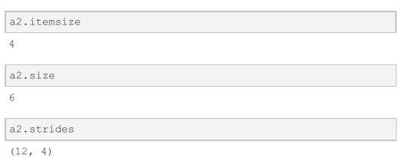
2차원 배열의 정보 확인
리스트가 내포된 리스트를 인자로 전달하면 2차원 배열이 만들어집니다.
배열의 정보인 형태(shape), 차원(ndim), 하나의 원소 크기(itemsize), 전체 원소 개수(size), 원소와 하나의 행의 바이트 크기(strides) 속성으로 확인합니다.

Slide 14
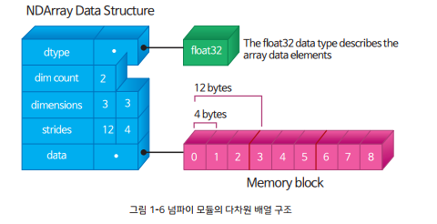
다차원 배열 구조
다차원 배열의 객체에서 관리하는 구조입니다.
속성으로 다차원 배열의 정보를 확인했습니다.

Slide 15
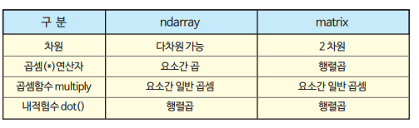
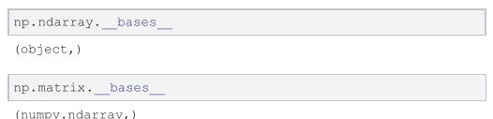
대표적인 다차원 배열
두 개의 다차원 배열을 지원합니다. 차이점은 Matrix는 행렬을 처리만 지원합니다.
클래스의 상속관계를 확인하면 matrix 클래스는 ndarray를 상속해서 처리합니다.

Slide 16
넘파이 모듈의 함수 특징

Slide 17
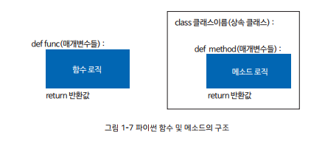
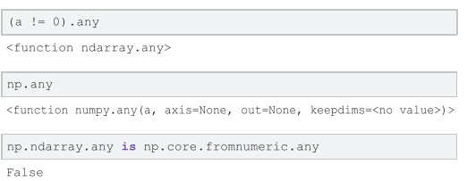
함수와 메소드
넘파이 모듈은 동일한 기능을 가진 함수와 메소드를 제공합니다.

Slide 18
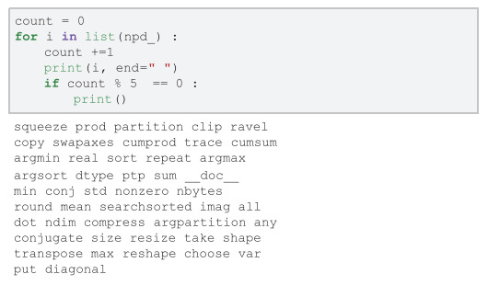
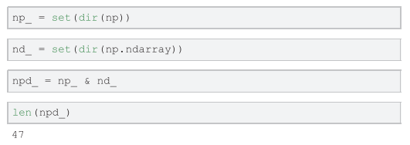
같은 이름의 함수와 메소드
동일한 함수와 메소드들을 확인해봅니다.

Slide 19
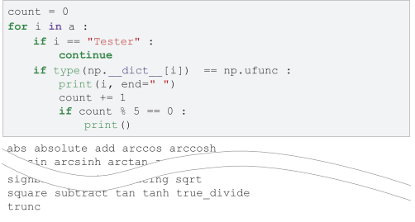
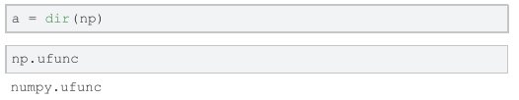
유니버셜 함수
넘파이 특징은 반복문을 사용하지 않는 계산입니다. 이런 기능을 벡터화 연산이라고 하며 이를 지원하는 함수가 유니버셜 함수입니다.

Slide 20
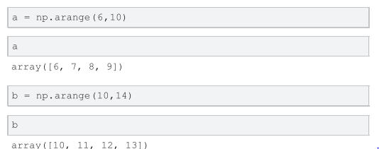
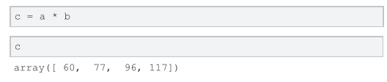
벡터화 연산
4개의 원소를 가지는 두 개의 배열을 만듭니다. 이 두 배열의 곱셈을 수행할 때 별도의 반복하는 코드가 필요없습니다.
벡터화연산은 배열의 같은 위치의 원소끼리 계산을 자동으로 처리하는 기능입니다.

Slide 21
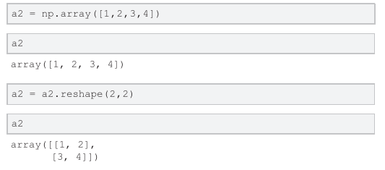
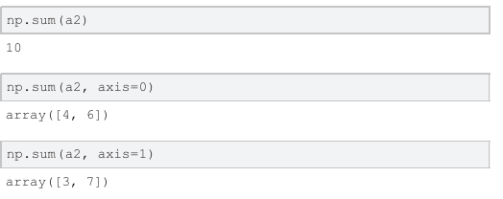
축 연산
1차원 배열을 만들고 2차원 배열로 변경한 후에 sum을 수행하면 전체의 원소를 합산합니다.
2차원 배열은 두개의 축을 가지므로 각 축별로 계산이 가능합니다.

Slide 22
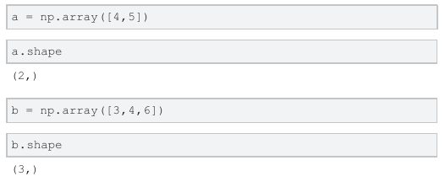
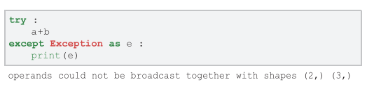
배열의 원소 개수 일치
벡터화연산을 처리할 때 두 배열의 원소의 개수가 일치가 아주 중요합니다.
원소의 개수가 다른 경우는 shape가 다르다는 에러가 발생합니다.

Slide 23
배열 할당과 검색

Slide 24
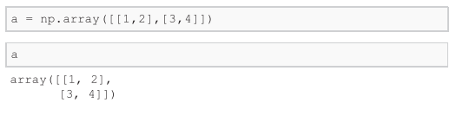
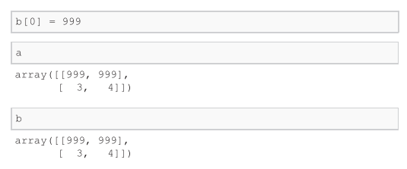
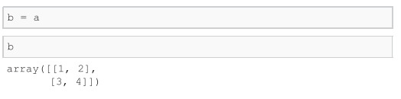
배열을 다른 변수에 할당
다차원 배열을 다른 변수에 할당하면 공유 즉 동일한 뷰를 제공합니다.
특정 원소를 갱신하면 원본이 갱신됩니다.

Slide 25
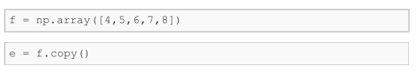
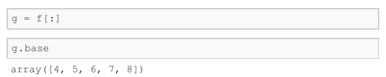
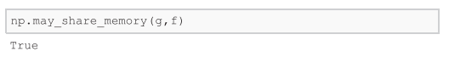
배열의 복사/뷰 확인
새로운 다차원 배열로 사용하려면 copy 메소드를 사용해 다른 변수에 할당합니다.
다차원 배열을 슬라이스해도 뷰이므로 동일한 배열을 공유합니다.

Slide 26
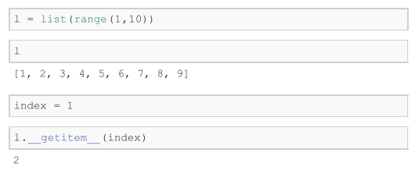
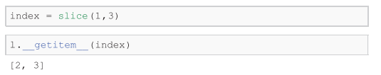
리스트 검색
검색 기호는 대괄호([ ])이며 이 기호가 실행되면 내부적으로 __getitem__ 스페셜 메소드가 실행되는 것입니다.
슬라이스도 검색 기호에 slice 객체를 인자로 전달해 검색합니다.

Slide 27
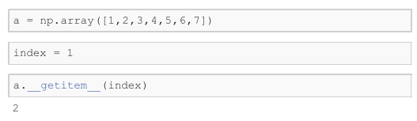
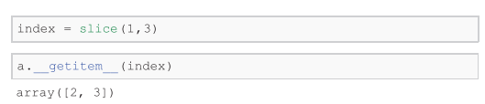
다차원 배열 검색 1
리스트와 동일한 방식으로 검색을 처리합니다.

Slide 28
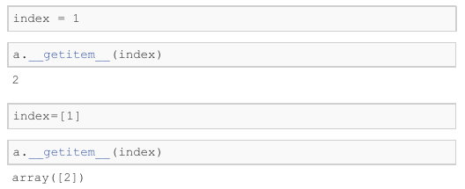
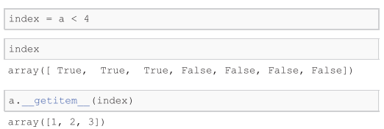
다차원 배열 검색 2
다차원 배열은 검색할 때 배열을 인자로 전달해서 검색이 가능합니다 .
배열을 정수나 논리 값으로 넣고 처리가 가능합니다.

Slide 29
선형대수 기본 알아보기
Chapter 2

Slide 30
스칼라와 벡터 알아보기

Slide 31
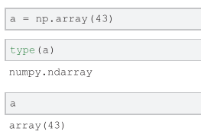
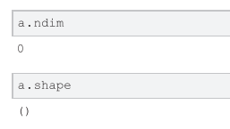
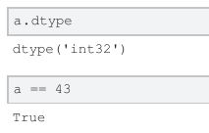
Scalar -0차원
다차원 배열을 숫자 값만 인자로 전달해서 만들 수 있습니다.
이때는 숫자만 관리하므로 차원이 0이고 shape가 없습니다.

Slide 32
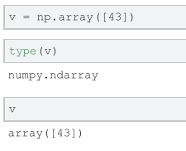
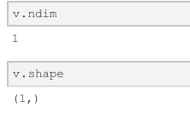
Vector - 1차원
1차원 리스트를 인자로 전달해서 다차원 배열을 만듭니다.
이 배열의 차원은 1인 벡터가 만들어집니다.

Slide 33
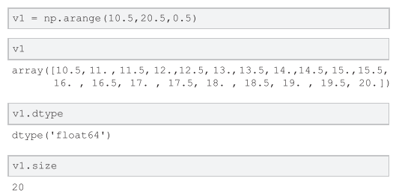

벡터 생성 함수 1
특정 범위와 간격을 지정해서 배열을 만드는 arange 함수입니다.
정수와 실수 등으로 지정해서 다차원 배열을 만들 수 있습니다.

Slide 34


벡터 생성 함수 2
특정 범위를 전부 포함해서 총 원소의 개수에 맞춰서 다차원 배열을 만듭니다.
종료점을 포함하지 않을 때는 endpoint를 False 지정합니다. 원소 값들의 차이인 간격은 retstep=True를 지정해 확인합니다.

Slide 35



벡터 생성 함수 3
특정 범위의 log 값을 원소로 다차원 배열을 만들 수 있습니다.
이 logspace 함수의 결과를 확인해봅니다.

Slide 36







벡터 크기
벡터는 크기와 방향을 가집니다. 다차원 배열로 표시할 때 크기에 대해 계산할 수 있습니다.
벡터의 크기는 각 원소의 제곱한 후에 합산한 것을 제곱근을 처리합니다.
벡터의 크기를 norm이라고 하고 linalg 모듈에 norm 함수를 사용합니다.

Slide 37

표준 단위 벡터
표준 단위벡터(standard unit vector)는 위치는 원소 중에 하나가 1이고 나머지 원소가 0입
니다. 표준 단위벡터의 표기는 e에 첨자를 부여해서 인덱스의 위치에 해당하는 원소만 1로 가집니다.

Slide 38


단위 벡터
일반적인 단위벡터를 구할 때는 벡터의 정규화(normalize)인 벡터의 크기를 구하고 이를 벡
터의 원소에 나눠서 구합니다.

Slide 39


벡터의 상등
벡터의 상등(equality)은 크기와 방향이 같을 경우를 말합니다. 크기는 같지만 방향이
다르면 상등이라고 볼 수 없습니다.

Slide 40


벡터의 거리
두 벡터의 거리는 두 벡터 간의 차를 계산한 후에 제곱을 합니다. 이 모든 것을 합산한 후
에 제곱근을 처리합니다. 자세히 보면 피타고라스 정리와 동일합니다.

Slide 41
행렬(Matrix)알아보기

Slide 42


행렬
두 개의 축 즉 차원을 가진 숫자들의 모임을 행렬이라고 합니다.
첫번째 축을 행, 두번째 축을 열입니다. 각 축에는 인덱스가 부여되어 두 인덱스를 쌍으로 해서 내부의 원소를 읽습니다.

Slide 43


행렬 만들기
리스트가 내포된 리스트를 array 함수에 전달해서 2차원 배열인 행렬을 만듭니다.
행렬은 2차원이므로 ndim 이 2입니다. Shape는 2개의 원소를 가진 튜플입니다. 이 튜플의 첫번째는 원소는 행, 두번재 원소는 열의 개수입니다.

Slide 44





행렬 랭크
행렬의 랭크는 행렬 내부에 벡터들이 서로 조합해서 구성할 수 없는 벡터의 개수를 의미합니다. 즉 선형독립이 아닌 벡터가 있을 때는 랭크가 작아집니다.
행렬식이 0인 경우는 내부에 선형독립이 아닌 벡터가 존재
행렬식이 0이 아니므로 전부 선형독립인 벡터임

Slide 45





축 알아보기 1
행렬은 두 개의 축을 가지므로 내부의 원소를 축(axis)위로 계산이 가능합니다.

Slide 46






축 알아보기 2
3차원 텐서(배열)도 축에 따른 계산이 가능합니다.
축에 따른 검색
축에 따른 계산

Slide 47





확장 및 축소하기
축을 기준으로 배열의 차원을 확대 및 축소를 함수나 메소드로 처리합니다.
차원확장
차원
축소

Slide 48
행렬(Matrix)종류 알아보기

Slide 49




정사각행렬
행과 열의 길이가 같은 행렬을 말한다. 이 행렬의 대각선 원소를 trace로 처리할 수 있다.

Slide 50



대각행렬
정사각행렬일 때 대각선의 원소를 제외한 모든 원소가 0으로 구성할 수 있습니다. 이런 행렬을 대각행렬이라 합니다. 이 행렬을 수식으로 표현하면 A＝(aij)(i, j=1, 2, 3…, n) 일 경우에만 값이 들어오고 대각선 이외의 원소는 aij=0(i≠j) 모든 0인 행렬입니다.

Slide 51





삼각행렬
정방행렬의 주 대각선의 위의 인덱스의 원소의 값이 전부 0이고 밑의 원소는 값을 가지는 행렬을 하삼각행렬입니다. 반대인 경우가 상삼각행렬입니다.

Slide 52




대칭행렬
주 대각선 즉 행과 열의 인덱스가 동일한 원소들을 기준으로 아래의 원소와 위의 원소가 동일한 값을 가진 행렬을 말합니다. 대칭행렬을 가지고 전치행렬을 만들어도 동일한 형태를 유지합니다.

Slide 53




치환행렬
단위행렬이나 행렬의 행을 교환해서 재구성하거나 특정 상수를 곱하고 행을 교환시킬 수도 있는 행렬이 치환행렬입니다. 이런 행렬은 연립방정식의 해를 구할 때 선형대수로 바꾸어서 문제를 풀 때 사용합니다
단위행렬과 연산하면 치환되지 않음
단위행렬을 변환해서 연산하면 원소들을 치환

Slide 54




직교행렬
교행렬은 자기 자신의 행렬과 전치행렬을 행렬곱으로 계산하면 단위행렬이 나옵니다. 직교행렬의 전치행렬은 곧 역행렬입니다.
np.allclose 함수로 단위행렬이지 확인

Slide 55



전치행렬
전치행렬은 기존의 행과 열을 서로 바꾸는 것입니다. 보통 위 첨자에 T를 사용합니다.

Slide 56
다차원 배열의 검색
Chapter 3

Slide 57
배열의 일반 검색

Slide 58




색인검색
다차원 배열의 index는 0부터 시작하며 하나의 원소를 검색할 때 사용합니다.
벡터일때는 스칼라, 행렬일 때는 벡터를 검색합니다.

Slide 59




슬라이스 검색
슬라이스검색은 배열의 부분집합을 만듭니다. 리스트는 새로운 사본을 만들지만 다차원 배열은 원본 데이터를 유지하는 하나의 뷰(view)를 만듭니다. 또한 다차원 배열에서는 슬라이스검색도 축에 따른 다양한 차원을 구분해서 부분집합을 만들 수 있습니다.

Slide 60




생략기호를 사용한 접근
모든 것을 다 지정하지 않아도 조회하는 방법이 있습니다. 이때는 생략기호인 점 3개를 연달아서 사용합니다. 생략기호를 사용하면 내부적으로 검색할 때 다차원 배열의 모양을 자동으로 인식해서 처리합니다.

Slide 61
논리식 검색과 팬시검색

Slide 62


논리 검색 1
논리식을 평가한 후에 참인 경우의 원소만을 검색하는 것을 논리 검색이라고 합니다.

Slide 63


논리 검색2
논리 검색을 사용해서 논리식의 평가가 참인 경우의 원소를 변경합니다.

Slide 64


논리 검색 3
논리 검색에 주의할 점은 and, or, not 연산을 사용하지 못합니다. 대신 logical_and 등의 함수를 사용합니다.

Slide 65



팬시 검색 1
다차원 배열의 검색에 배열을 전달해서 여러 개의 원소를 조회합니다. 팬시검색한 결과는 새로운 다차원 배열입니다.
팬시검색과 슬라이스 검색이 차이

Slide 66




팬시 검색 2
팬시 검색할 때 주의할 점은 행과 열을 전부 리스트로 전달할 경우는 두 리스트의 쌍으로 구성해서 배열의 원소를 표시합니다. 원하는 결과를 얻으려면 np.ix_ 함수로 처리해야 합니다.
행과 열을 전부 리스트로 검색
np.ix_ 함수로 처리

Slide 67




팬시 검색 혼용
팬시검색을 일반검색, 슬라이스 검색과 혼합해서 처리가 가능합니다. 팬시검색을 혼합한 결과도 새로운 배열을 만듭니다.
팬시검색결과는 새로운 배열

Slide 68




팬시검색을 이용한 축소 및 확대
팬시검색은 새로운 배열을 만들어서 검색할 때 다양한 조건을 넣어서 새로운 배열을 만들 수 있습니다.
배열보다 작게 조회
배열보다 크게 조회

Slide 69
메소드나 함수로 검색하기

Slide 70



메소드로 검색 1
다차원 배열의 메소드인 item, iview를 사용해서 검색이 가능하고 itemset으로 내부 원소를 갱신할 수 있습니다.

Slide 71



메소드로 검색 2
다차원 배열의 take 메소드로 검색하고 put 메소드로 내부 원소를 변경할 수 있습니다.

Slide 72



질의 함수 1
넘파이 함수 choose는 인덱스로 검색합니다.

Slide 73



질의 함수 2
넘파이 where는 조건식 판단을 검색에 넣어서 조회가 가능합니다. 이 두 가지를 합친 함수가 select, extract 입니다.

Slide 74
다차원 배열의 연산
Chapter 4

Slide 75
산술 연산

Slide 76




벡터 덧셈
동일한 원소를 가진 1차원 배열간의 덧셈. 벡터간의 덧셈은 새로운 벡터를 만듭니다.
1차원 배열의 원소 별(element-wide) 덧셈 연산합니다.

Slide 77




벡터 뺄셈
벡터 간의 뺄셈도 덧셈과 동일하게 평행사변형을 만듭니다. 대신 반대 방향이라서 반대 방향의 평행사변형이 그려집니다.
1차원 배열의 원소별 뺄셈처리로 계산합니다.

Slide 78




스칼라 곱셈
특정 벡터가 있을 때 이 벡터를 특정 상수만큼 크기를 확장할 수 있습니다. 이를 스칼라 배라고 합니다. 벡터에 상수를 곱한 결과입니다.

Slide 79
브로드캐스팅 이해하기

Slide 80




브로드캐스팅
차원이 다른 배열간의 계산을 할 때는 먼저 원소별 계산을 위해 동일한 shape을 구성합니다. 이를 브로드캐스팅입니다.
1차원 배열의 2차원 배열로 변환

Slide 81





브로드캐스팅 처리 규칙
차원이 다른 배열에 대한 연산을 할 때 브로드캐스팅 처리 방법입니다.
마지막 원소 개수 확인
행을 하나 더 추가
연산
차원 추가

Slide 82





행벡터와 열벡터 브로드캐스팅 확장
행벡터와 열벡터의 연산은 동일한 shape를 구성한 후에 원소별로 계산을 합니다.

Slide 83
행렬의 연산

Slide 84




벡터의 내적
벡터의 내적은 두 벡터의 크기와 내각의 곱, 또는 두 벡터의 원소별 곱셈 후에 더해서 구할 수 있습니다.
보통 벡터 내적은 두 벡터가 수직인지 확인할 때 많이 사용 됩니다.

Slide 85



벡터의 외적
두 벡터의 외적은 두 벡터를 평면으로 인식한 후에 두 벡터의 만나는 점의 수직인 벡터를 구하는 것입니다

Slide 86


행렬 dot product
닷 프로덕트(dot product)는 A 행렬의 행과 B행렬의 연간의 원소를 곱해서 더한 값을 새로운 행렬의 A행렬의 0번 축의 위치와 B행렬의 1번 축의 위치에 해당하는 원소가 됩니다.

Slide 87


행렬 dot product 계산
2개의 2행 2열의 배열을 만들고 dot 함수, dot 메소드, @ 연산자로 닷연산을 실행합니다.

Slide 88






행렬 dot product 계산 : 행렬분해이용
두번째 행렬을 열벡터로 분해한 후에 dot product 계산한 결과도 알아봅니다.
열벡터로 변환
dot product 연산 후에 하나로 통합
dot product 연산

Slide 89
행렬식,역행렬 처리하기

Slide 90

행렬식
행렬식(determinant)은 정사각행렬일 때 이 원소들을 대응해서 값을 구하는 방식입니다. 정사각행렬이 아닌 경우에는 행렬식을 계산할 수 없습니다. 행렬식으로 계산하면 벡터와 행렬 간의 닷연산을 통해 선형 변환한 결과의 부피를 구할 수 있습니다. 또한 행렬식을 사용해서 연립방정식의 해를 구할 때도 사용합니다.

Slide 91




행렬식
행렬이 차원이 커질 경우 행렬식을 구할 때는 소행렬식을 사용해서 행렬식을 구할 수 있습니다. 3행 3열의 배열을 소행렬식으로 계산하기 위해 첫 번째 행을 제외하고 나머지 두 개의 행을 2행 2열로 만들어서 소행렬식을 구하고 첫 번째 행의 값을 곱한 후에 부호를 조정하면 행렬식 계산과 같습니다

Slide 92




역행렬(Inverse Matrix)
역행렬을 구할 때 행렬식의 결괏값으로 나누는 것은 매우 중요합니다. 행렬식이 0이 나오면 수학적인 계산이 불가해서 역행렬을 계산하지 못합니다.

Slide 93







역행렬의 교환법칙
역행렬의 행렬곱 연산은 반대로 계산해도 동일한 단위행렬이 나옵니다. 단위행렬은 보통 대문자 I로 사용하지만 대문자 E로도 표기하는 경우도 있습니다.

Slide 94




역행렬의 분배처리
두 행렬 A, B의 행렬곱을 하면 하나의 행렬이 만들어집니다. 이를 -1을 위 첨자로 사용해서 역행렬을 표시할 수 있습니다. 이 산식을 전개하면 두 행렬의 위치가 변경되고 각 행렬마다 위 첨자를 사용해서 역행렬을 표시합니다.

Slide 95


의사 역행렬
역행렬은 정사각행렬 중에 행렬식이 0이 아닌 경우에만 구할 수 있습니다. 특정 행렬이 역행렬이 없을 때에 역행렬을 임의로 계산하는 것을 의사 역행렬입니다.

Slide 96
einsum 연산 확인하기

Slide 97



전치행렬
아인슈타인의 합은 선형대수학을 물리학에 응용하면서 좌표계에 관한 공식을 다룰 때 유용한 표기규칙으로 선형대수를 편리하게 계산할 수 있는 방법입니다.
전치행렬을 처리하려면 먼저 문자열에 두 행렬의 인덱스 정보를 반대로 만듭니다.

Slide 98




하나의 벡터와 행렬 계산
Einsum으로 벡터의 원소를 합산할 경우는 하나의 인덱스를 표시하고 결과는 아무것도 표시하지 않습니다.
벡터는 하나, 행렬은 두 개의 인덱스를 문자로 표시해야합니다.
행렬 축에 따른 계산

Slide 99



두 개의 배열 연산
두 개의 1차원 배열을 가지고 곱셈과 닷연산은 동일한 인덱스 문자를 사용합니다.
두 벡터의 곱셈
두 벡터의 닷 연산

Slide 100



행벡터와 열벡터의 닷연산
두 개의 벡터를 행벡터와 열벡터의 닷연산으로 계산이 가능합니다.

Slide 101




행렬 einnum 연산
두 개의 2차원 배열을 인자로 받아서 행렬의 곱셈, 닷연산 을 einsum 함수로 계산합니다.
행렬의 닷연산
행렬의 곱셈

Slide 102
다차원 배열의 구조 변경하기
Chapter 5

Slide 103
변경 및 결합 주요 함수

Slide 104




배열의 형상 변경
1차원 배열을 만들고 내부의 원소 개수가 동일한 형상을 가진 다른 차원의 배열로 변경할 수 있습니다.
Reshape 메소드에 형상을 인자로 전달해서 배열의 형상을 변경합니다.
원소의 개수가 안 맞으면 에러 발생
-1을 지정하면 나머지 형상의 자동으로 세팅

Slide 105





배열의 크기 변경
배열의 크기를 resiz로 변경해봅니다. Reshape와 차이점은 더 큰 배열로 확장할 수 있습니다.
동일 차원에서 크기만 확장
shape를 다른 차원으로 확대 가능
새로운 배열을 만들때 refcheck=False 지정

Slide 106



1차원 배열을 2차원 배열로 변경 1
Meshgrid 함수를 사용하면 두 개의 배열을 가지고 확장된 두 개의 다른 배열을 만듭니다.

Slide 107


1차원 배열을 2차원 배열로 변경 2
mgrid 함수에 인자로 슬라이스 전달하면 두 개의 배열을 반환합니다.

Slide 108


1차원 배열을 2차원 배열로 변경 3
Ogird함수에 인자로 슬라이스 전달하면 2차원 두 개의 배열을 반환합니다. 첫번째는 열벡터이고 두번째는 행벡터입니다. 이 두개를 브로드캐스탱해서 동일한 형상의 배열을 만들 수 있습니다.

Slide 109


축이 1인 차원을 줄이기
다차원 배열에서 축의 차원이 1인 것을 없애서 차원을 축소할 필요가 있습니다. 이때 축소하는 함수 squeeze에 배열을 전달해서 사용합니다.

Slide 110


내부 원소를 가지고 배열 확대하기
원소를 반복해서 증가하는 repeat 함수, 주어진 배열의 크키를 확대하는 tile 함수 등을 알아봅니다.

Slide 111



배열을 결합하기
동일한 형상을 가진 두 개의 배열을 만들고 concatenate 함수로 수직과 수평으로 결합을 할 수 있습니다.
열의 크기가 동일할 때 수직 결합
행의 크기가 동일할 때 수평 결합

Slide 112





배열을 쌓기
두 개의 일차원 배열을 만들고 stack , vstack, hstack 함수로 배열을 수직과 수평으로 쌓을 수가 있습니다.

Slide 113



배열을 분리하기
선형대수에서 큰 배열을 작은 배열로 분리해서 계산을 합니다. 넘파이 모듈의 다차원 배열도 하나의 배열을 분리해서 처리할 수 있습니다.
.

Slide 114



배열 쌓기 객체
행과 열을 쌓을 때 r_, c_ 를 사용할 수도 있습니다.

Slide 115
내부 조작 함수

Slide 116



정렬 함수 : sort
다차원 배열도 내부의 원소를 기준으로 처리를 할 때는 순서대로 정렬을 해서 사용할 수 있습니다

Slide 117


정렬 함수 : argsort
값을 정렬을 하지 않고 인덱스 정렬은 argsort 함수를 사용합니다. 기존 원본 배열의 인덱스를 가지고 정렬한 배열을 반환합니다.

Slide 118



배열 클래스 변경
넘파이 모듈은 다차원 배열인 ndarray와 행렬을 처리하는 matrix 클래스가 있습니다. 이들은 서로 자료형을 교환할 수 있습니다.
자료형 변경하기

Slide 119


배열의 값 변경
다차원 배열을 ones 함수로 만들면 모든 원소의 값이 1입니다. 모든 원소를 다른 값으로 변경하려면 fill 메소드를 사용해서 변경합니다. 또한 full 함수는 새로 만드는 배열의 모든 값을 동일하게 처리합니다.

Slide 120





위치변경 및 이동
배열의 좌우, 상하의 위치 및 각도에 따라 이동을 시킬 수 있습니다.

Slide 121



배열 내의 원소 점검하기
원소의 값에 대한 체크를 할 수 있습니다. 또한 무한대나 nan도 점검할 수 있습니다.

Slide 122
배열의 padding 처리

Slide 123


패딩
기존 배열 밖에 다른 원소를 더 붙여서 배열을 확장하는 방식입니다.

Slide 124




패딩 함수 1
함수 pad를 가지고 배열에 패딩을 처리합니다. 상수값으로 패딩을 할 때는 constant 문자열을 인자로 전달합니다. .

Slide 125



패딩 함수 2
기존 배열의 값으로 패딩이 필요하면 edge 문자열을 인자로 전달합니다.

Slide 126



패딩 함수 3
패딩되는 값을 최대값, 최소값, 평균, 중앙값 등으로 지정할 수 있습니다.

Slide 127
넘파이 모듈의 자료형 이해하기
Chapter 6

Slide 128
dtype으로 자료형 객체 생성하기

Slide 129


dtype 클래스 알아보기
다차원 배열의 자료형을 관리하는 클래스가 dtype 입니다. 이 클래스로 객체를 만들어서 관리합니다. 배열을 생성할 때 자료형 클래스가 dtype 인자에 전달됩니다.

Slide 130



자료 클래스 알아보기
넘파이 모듈의 대표적인 정수 클래스는 np.int_ 입니다. 이 클래스는 기본으로 int32입니다. 이 클래스의 상속관계를 mro 메소드로 확인할 수 있습니다

Slide 131


정수/실수 자료형
정수와 실수, 복소수를 처리하는 자료형들입니다.

Slide 132
날짜 자료형

Slide 133




날짜 자료형 1
날짜는 년도(Y), 월(M), 일(D) 등의 기준을 만듭니다. 그 다음에 시간이 있으면 시, 분, 초 등을 넣어서 만들 수 있습니다.

Slide 134


날짜 자료형 2
리스트에 날짜를 넣고 배열로 변경이 가능합니다. 또한 두 날짜간의 일자를 계산하는 빨셈연산도 있습니다,

Slide 135
문자 자료형

Slide 136


문자 자료형
문자열도 하나의 자료형이 자료형입니다. 파이썬에는 두 종류의 문자열이 유니코드와 바이트가 있습니다.

Slide 137

문자 자료형 : 바이트 문자열
다차원 배열의 원소가 문자열일 경우 dtype=‘S’로 처리하면 문자열 앞에 b가 붙어서 바이트 문자열로 처리됩니다.

Slide 138



문자 자료형 : 문자열
다차원 배열의 원소가 문자열일 경우 dtype=‘U’, np_str_ 등으로 처리하면 일반적인 문자열로 처리됩니다.

Slide 139



문자 자료형 처리
다차원 배열의 자료형은 파이썬 문자열을 처리하는 자료형은 object입니다.
다차원 배열을 만들 때 문자의 길이에 따라 문자열을 수정할 수 있습니다.

Slide 140
시각화와 수학 함수 알아보기
Chapter 7

Slide 141
활성화 함수를 그래프로 그려 보기

Slide 142



항등 함수
항등함수는 입력과 출력이 동일한 결과 즉 입력하는 값을 그대로 출력하는 값으로 처리하는 함수입니다.

Slide 143




계단 함수
계단함수는 입력값의 결과가 0과 1로 표시합니다. 직선으로 표시가 되지 않는 함수라 비선형 함수입니다. 함수의 수식을 보면 입력값 x 가 0이하이면 출력값 y는 0이고, x가 0보다 크면 y는 1이 되는 함수입니다. 계단함수의 단점은 0과 1 사이의 값을 표시할 수 없습니다. 이 함수는 주로 퍼셉트론을 처리할 때 많이 사용됩니다.

Slide 144



하이퍼볼릭 탄젠트 함수
시그모이드 함수처럼 자연상수 e를 제곱해서 분모는 합하고 분자는 빼는 구조입니다. 계산을 하면 -1과 1 사이의 값을 0을 중심으로 대칭형태로 값을 보여줍니다.

Slide 145





시그모이드 함수
시그모이드 함수는 자연상수를 지수로 사용해서 작은 값과 큰 값을 특정 범위 내의 값으로 처리합니다. 그래서 입력값이 어떤 값이 주어져도 출력값은 0과 1 사이로 반환합니다.

Slide 146




렐루 함수
출력값은 노드의 수가 n이라면 이 노드의 전체를 자연상수 e의 제곱의 합을 구하고 특정 노드는 자연상수 e의 제곱으로 구해서 나눈 값을 반환합니다. 이 함수의 값은 0보다 크고 1보다 작은 값을 반환합니다. 이 함수는 분류를 구하는 출력층에 주로 사용합니다.

Slide 147




소프트맥스 함수
출력값은 노드의 수가 n이라면 이 노드의 전체를 자연상수 e의 제곱의 합을 구하고 특정 노드는 자연상수 e의 제곱으로 구해서 나눈 값을 반환합니다. 이 함수의 값은 0보다 크고 1보다 작은 값을 반환합니다. 이 함수는 분류를 구하는 출력층에 주로 사용합니다.

Slide 148
수학 함수 알아보기
Chapter 8

Slide 149
산술 함수

Slide 150





소수점 이하 처리
소수점 이하를 버리는 fix, trunc, 소수점이하를 올림이나 버림을 하는 ceil, floor
소수점 이하와 소수점 이상의 수도 올림과 내림을 처리하는 round/around

Slide 151



산술 연산
배열에 대한 사칙연산을 기호나 함수 등으로 처리
나머지와 몫을 구하는 함수

Slide 152



부호, 절대값,
부호 표시, 양수 음수 변환 함수, 음수를 없애는 절대값 함수 처리

Slide 153



제곱근, 제곱
제곱근과 제곱을 처리

Slide 154
논리 및 비교 연산

Slide 155






논리 연산
두 개의 다차원 배열이 논리연산은 하나의 논리값을 결정하지 못해서 별도의 논리함수를 사용합니다.

Slide 156




비교 연산
비교연산도 다차원 배열의 원소 별로 평가되어 표시합니다. 비교연산 기호에 따른 함수를 제공합니다.

Slide 157



수열의 합
이런 수들의 연속을 계산하려면 수들이 처리를 일반항으로 표시한 후에 인덱스를 지정해서 연속되는 수를 간단히 표시할 수 있습니다.
수열의 합에 해당하는 sum, cumsum함수들도 제공합니다.

Slide 158




수열의 곱
연속되는 수를 곱할 때는 대문자 파이 기호를 사용하고 일반항을 기호 다음에 표시
수열의 곱에 해당하는 prod, cumprod함수들도 제공합니다.

Slide 159



결측값 계산
결측값이 있는 경우에 합 또는 곱을 구하면 nan 값으로 처리가 됩니다. 이 결측값을 제외하고 계산을 하려면 nansum, nancumsum, nanprod, nancumpord 함수를 사용합니다. 결

Slide 160
지수와 로그 함수 이해하기

Slide 161




자연 상수의 지수
자연상수 e를 기준으로 처리합니다. 간단하게 자연상수를 밑으로 해서 처리하는 방법을 알아봅니다

Slide 162




지수함수
자연상수 e, 2를 기준으로 지수 함수를 만들어서 배열의 값을 지수로 넣고 계산을 합니다.

Slide 163


로그함수
e 상수로 밑으로 처리하는 로그함수에 넣고 지수를 구합니다. 기본으로 실수를 계산하므로 ceil 함수를 사용해서 정수로 변환도 해봅니다. 로그함수의 결과를 지수함수에 넣고 동일한 값인지 allclose 함수로 확인해보면 참인 것을 알 수 있습니다.

Slide 164
집합 이해하기

Slide 165




유일한 원소/ 포함관계 확인
배열을 하나의 집합으로 처리할 수 있는 함수들을 제공해서 처리도 가능합니다. 먼저 배열 내의 원소가 유일한지도 알아볼 수 있고 원소 여부도 확인할 수 있습니다.

Slide 166



합집합/ 교집합
배열에 대한 합집합과 교집합 연산을 실행해서 결과를 확인합니다.

Slide 167



차집합과 대칭차집합
배열에 대한 차집합과 대칭차집합 연산을 실행해서 결과를 확인합니다.

Slide 168
삼각함수 이해하기

Slide 169



삼각함수
삼각함수(sin, cos, tan)는 직각삼각형을 이용하여 삼각비를 구하는 방식으로 시작된 함수입니다. 직각 삼각형의 각도의 값을 직감 삼각형의 삼각비로 표현할 수 있습니다. 넘파이 모듈에서는 각도보다 라디안을 기준으로 계산합니다.

Slide 170


쌍곡선함수(hyperbolic function)
수
쌍곡선함수는 일반적인 삼각함수와 유사한 성질을 갖는 함수입니다. 삼각함수는 원을 기준으로 삼각비를 계산하지만 쌍곡선 함수는 쌍곡선을 기준으로 처리하는 함수입니다.

Slide 171
확률, 통계 함수 알아보기
Chapter 9

Slide 172
확률분포 함수

Slide 173


균등분포
이산분포를 처리하는 randint 함수에 인자로 이산된 정수의 값을 두 개 지정합니다. 또한 만들어질 배열의 크기를 size 매개변수에 지정합니다.
균등분포 함수에도 시작 값과 종료 값을 넣어서 배열을 생성할 수 있는 uniform 함수도 있습니다. 0과 1을 지정해서 균등분포를 만들 수도 있습니다

Slide 174



정규분포
정규분포는 평균을 중심으로 표준편차의 거리에 떨어진 원소를 선택해서 배열을 만듭니다.

Slide 175
통계 함수

Slide 176



범위
최대값에서 최소값을 뺀 범위, 특정 수가 어느 %내에 속하는 지를 확인할 수 있다.

Slide 177


평균과 중앙값
숫자들을 원소로 하나의 모임을 만들었을 경우 그 숫자들이 대표적으로 처리하는 값이 평균과 중앙값입니다.

Slide 178



모분산, 모표준편차
전체를 모집단으로 생각해서 분산(var)과 표준편차(std)를 구합니다. 특히 표본에 대한 기준을 정의할 때 ddof는 기본 값을 조정해서 분산과 표준편차를 구합니다.

Slide 179


표본분산, 표본표준편차
표본 분산에 대해서도 구할 때는 ddof=1로 처리하면 됩니다. 표본 분산에 대해서도 구할 때는 ddof=1로 처리하면 됩니다.

Slide 180


상관계수, 공분산
상관계수는 두 변수의 상관관계를 표시하고, 공분산(Covariance) 은 두 개의 확률변수의 분포가 결합된 결합확률분포의 분산, 방향성은 나타내지만, 결합정도에 대한 정보로서는 유용하지 않다.

Slide 181
방정식, 미적분, 합성곱 알아보기
Chapter 10

Slide 182
방정식 알아보기

Slide 183







방정식 처리 알아보기
다항식은 poly1d 클래스 생성자에 계수를 가진 1차원 배열을 넣어서 다항식 객체를 만듭니다. 만들어진 객체는 수식으로 표현도 가능하고 이 방식의 근도 구할 수 있습니다.

Slide 184





연립 방정식 이해하기
여러 개의 방정식을 가지고 해를 구하는 것을 연립 방정식을 행렬로 변환해서 계산을 할 수 있습니다. 다차원 배열을 사용해서 연립 방적식의 해를 구해봅니다.
역행렬 사용
함수 사용

Slide 185

lstsq 함수로 연립 방정식 풀기
최소자승 문제(least square problem)의 답과 같은 결과입니다. 이 함수는 세 가지 결과를 추가해서 반환합니다. 잔차제곱합(residual sum of squares), 랭크, 그리고 특이값(singular value)을 반환합니다.

Slide 186
차분, 미분과 적분

Slide 187



diff 함수 알아보기
하나의 배열에 내의 원소들 간의 차를 구한 결과를 차분 함수인 diff로 처리합니다.

Slide 188






diff 함수로 미분하기
차분 함수 diff로를 사용해서 미분을 구합니다.

Slide 189





다항식으로 미분하기
다항식 객체를 미분할 때는 polyder 함수를 사용합니다. 다항식으로 반환한 결과가 2개의 원소를 가진 다항식의 객체라는 것을 볼 수 있습니다.

Slide 190




중앙 차분으로 미분 구하기
다항식 객체를 미분할 때는 polyder 함수를 사용합니다. 다항식으로 반환한 결과가 2개의 원소를 가진 다항식의 객체라는 것을 볼 수 있습니다.

Slide 191




Gradient로 미분
다차원 배열에 대한 미분은 gradint 함수로 처리합니다. 두번째 인자가 2일 경우는 중앙차분으로 미분을 계산합니다.

Slide 192




적분 알아보기
적분하기 위해서는 trapz 함수의 인자로 y2와 x2를 전달해서 적분을 구합니다.
quad 내에 인자로 전달해서 0부터 4까지의 적분을 계산합니다. 적분한 값과 오차의 값을 반환하는 것을 볼 수 있습니다.

Slide 193
합성곱 및 필터링 알아보기

Slide 194



1D 합성곱 함수 알아보기
합성곱 함수 convolve에 첫 번째 인자는 입력 데이터, 두 번째 인자는 필터, 세 번째 인자인 mode은 합성곱 내부의 원소들이 연산하는 횟수를 지정합니다.

Slide 195



2D 합성곱 함수 알아보기
2차원 합성곱 연산의 함수는 scipy.sigmal 모듈에 있어 모듈을 import 합니다. 두 개의 2차원 배열을 인자로 전달해서 합성곱 함수는 convolve2d를 실행합니다

Slide 196



필터링 알아보기
2다차원 배열을 필터를 기준으로 필터링(fitering)을 통해 같은 형상의 배열을 만듭니다.

Slide 197



풀링 알아보기
2다차원 배열 풀링(pooling)을 통해 더 작은 배열을 만드는 방법을 알아본다.
열과 행의 차원을 증가시켜서 최댓값으로 풀링을 처리하면 반환되는 결과가 행이나 열이 줄어듭니다.

Slide 198
넘파이 특화 함수 알아보기
Chapter 11

Slide 199
일반함수와 람다함수 사용하기

Slide 200


유니버설 함수
유니버설 함수 클래스인 ufunc 클래스를 확인해 봅니다. 덧셈을 처리하는 함수 add를 만든 클래스를 type으로 확인하면 유니버설 함수 클래스라는 것을 알 수 있습니다. 또한 여러 개의 메소드를 가지고 있습니다.

Slide 201



유니버설 함수 : 내부 메소드 처리
유니버설 함수 add내의 reduce, reduceat 메소드로 배열의 원소를 계산합니다.

Slide 202





사용자 유니버설 함수 정의하기
넘파이 모듈에서 제공되는 함수들만을 사용해서 개발도 가능하지만 사용자가 직접 정의한 함수를 유니버설 함수로 등록해서 사용할 수 있습니다.

Slide 203





vectorize 함수 사용하기
사용자 함수를 정의하고 새로운 인스턴스를 만들어서 다차원 배열을 바로 계산할 수 있도록 만들어줍니다.

Slide 204



함수를 전달 받아서 배열 생성하기
특정 함수를 사용해서 배열의 좌표에 맞춰 형상에 맞춰 새로운 배열을 만들 수 있습니다.

Slide 205
파일 처리

Slide 206



파일 처리
다차원 배열을 파일에 저장해서 일반적인 데이터를 저장합니다. 다시 읽어오면 다차원 배열로 변환해서 저장합니다.

Slide 207




텍스트 파일 처리
텍스트 파일로 저장하기 위해 savetxt 함수에 파일 이름과 배열을 전달합니다
%load 명령어와 loadtxt 함수로 파일을 읽어봅니다

Slide 208



csv 파일 처리
파일을 genfromtxt 함수로 읽어옵니다. 다차원 배열로 변환해서 처리합니다.

Slide 209



직렬화 처리
파이썬에서 제공되는 확장자는 파이썬 객체를 그대로 저장해서 처리할 수 있습니다. npz확장자를 사용하면 다차원 배열을 직렬화 처리를 하고 저장합니다

Slide 210
선형대수 분해 알아보기
Chapter 12

Slide 211
LU, QR 분해

Slide 212



LU 분해
LU 분해는 하삼각행렬과 상삼각행렬의 곱으로 표현하는 분해입니다. 여기에 치한행렬(permutation matrix)도 함께 곱으로 나타내기도 합니다.

Slide 213


LU 분해 – 상하 삼각행렬의 관계
하삼각행렬의 행렬식과 상삼각행렬의 행렬식의 곱이 원 행렬의 행렬식과 같다는 것을 알 수 있습니다.

Slide 214

LU 분해 – 연립방정식 풀기
lu_fator 함수로 lu와 piv를 구한 후에 lu_solve 함수에 인자로 전달해서 연립 방정식의 해를 구합니다.이 방정식의 해를 원 행렬과 행렬곱을 한 후에 b의 벡터를 빼서 0인지 확인합니다.

Slide 215




QR 분해 1
임의의 행렬을 직교행렬과 상삼각행렬의 곱으로 분해합니다. 행렬 A를 QR로 인수 분해합니다. 여기서 Q는 직교 좌표이고 R은 상삼각행렬입니다.

Slide 216


QR 분해의 성질
직교 행렬이 행렬식은 1입니다. 이 직교행렬의 역행렬은 직교행렬의 전치행렬과 동일합니다.

Slide 217
고유값, 특이값 분해

Slide 218






고유값과 고유벡터
고유값 분해(eigen decomposition)는 고유값(eigen value) 과 고유벡터(eigen vector)로 유도되는 고유값 행렬과 고유벡터 행렬에 의해 분해될 수 있는 행렬의 표현입니다. 고유값과 고유벡터는 정사각행렬일 때만 분해가 가능합니다
고유값을 구하는 산식은 단위행렬에 특정 상수를 곱하고 이를 행렬에 뺀 후에 행렬식을 구하면 0이 나오면 이 상수 값이 고유값이 됩니다.

Slide 219


고유값과 고유벡터 : eig 함수
새로운 2행 2열의 2차원 배열을 하나 정의합니다. 이 행렬을 고유값과 고유벡터를 구하는 LA.eig함수에 인자로 전달해서 실행합니다. 반환되는 결과가 고유값과 고유벡터입니다.

Slide 220
고유값과 고유벡터 : eig 함수
새로운 2행 2열의 2차원 배열을 하나 정의합니다. 이 행렬을 고유값과 고유벡터를 구하는 LA.eig함수에 인자로 전달해서 실행합니다. 반환되는 결과가 고유값과 고유벡터입니다.

Slide 221




SVD 분해
특이값 분해(Singular Value Decomposition, SVD)는 고유값 분해(eigen decomposition)처럼 행렬을 대각화해서 분해하는 방식입니다. 고유값 분해는 정사각행렬일 때만 분해가 가능합니다. 특이값 분해는 정사각행렬이 아닐 경우 일 때도 분해가 가능합니다. 또한 이 행렬이 분해할 때 구해진 특이값의 개수가 행렬의 랭크를 의미하기도 합니다.

Slide 222


SVD 분해 확인
다시 분해된 것을 행렬곱으로 계산해서 원 행렬이 나오는지 알아봅니다. 먼저 특이값이 하나의 벡터입니다. 이 특이값을 대각행렬로 변형해야 합니다. 그래서 대각행렬을 하나 만들어서 특이값 벡터와 곱을 통해 대각행렬로 변환합니다.

Slide 223
희소행렬알아보기
Chapter 13

Slide 224
그래프 이론

Slide 225





무향 그래프
무향 그래프란 노드나 꼭지점의 집합과 변 또는 에지의 집합으로 만들어지면서 에지의 방향이 없이 그려지는 그래프입니다.

Slide 226



무향 그래프 그리기
그래프를 하나 만든 후에 하나의 노드는 add_node 메소드로 추가합니다. 여러 개의 노드는 add_nodes_from 메소드에 리스트를 인자로 받아서 추가합니다.

Slide 227

무향 그래프을 배열로 변환
그래프가 만들어지면 메소드를 사용해서 matrix와 ndarray 객체로 변환할 수 있습니다.

Slide 228




유향 그래프
유향 그래프란 노드나 꼭지점의 집합과 변 또는 에지의 집합으로 만들어지면서 에지의 방향이 그려지는 그래프입니다.

Slide 229
희소행렬

Slide 230



희소행렬 생성하기 1
희소행렬을 처리하는 scipy 모듈 내의 sparse 모듈과 그래프를 그리는 모듈을 import 합니다. 배열을 행을 중심으로 압축해서 배열의 정보를 가지는 객체를 만드는 함수를 csr_matrix함수를 사용합니다.

Slide 231



희소행렬 생성하기 2
행과 열, 데이터에 대한 정보를 csr_matrix에 인자로 전달해서 만들 수 있습니다.

Slide 232


희소행렬 생성하기 3
LIL(List of lists) 방식은 리스트의 리스트인 링크드 리스트를 사용한 알고리즘으로 사용해서 저장합니다. CSR과 CSC에 비해 추가 삭제는 편하지만 메모리가 낭비되는 단점이 있습니다.

Slide 233





희소행렬 연산
연산자를 직접사용하거나 함수를 사용할 때 배열로 변환해서 처리할 수 있습니다.

